Slide 1


میکرو کنترلرهای
WEMOS
میکروکنترلر های
WEMOS
میکروکنترلر های
WEMOS

Slide 2

اعضای گروه
فاطمه محمدی
پویا رحمتی
امیرحسین رحمانی
امیرحسین اندرابی

Slide 3
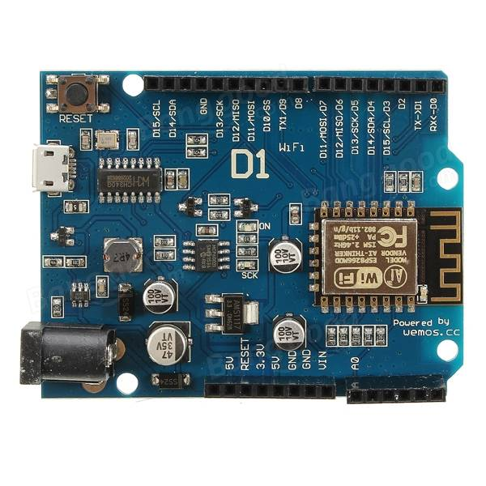
Introduction of WEMOS

Slide 4
WeMos برد های
1
D32
ESP32
2
D32 Pro
3
D1 mini
4
D1 mini Pro
ESP8266
5
D1 mini Lite

Slide 5
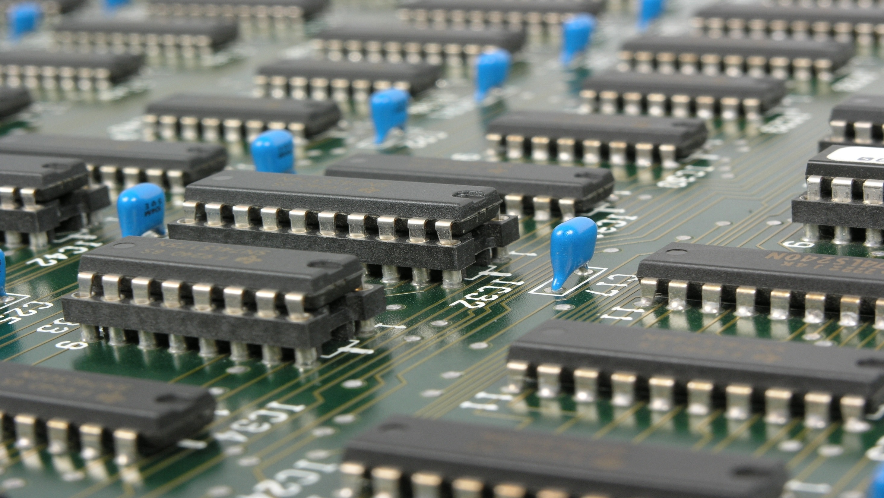



نرم افزارها
Node MSU
Arduino IDE
MicroPython

Slide 6



WeMos D1 miniمزایای
Wifi داشتن
سایز کوچک
مقرون به صرفه بودن

Slide 7




نمونه پروژه های انجام شده
WEMOS D1 mini
شوفاژخانه هوشمند
ساخت کنترلر شوفاژخانه ها
شومینه هوشمند
ساخت شومینه که با
کار میکندWifi
سنسور دما و رطوبت
تولید سنسور دما و رطوبت
تولید ربات
تولید رباتی که با استفاده از صدا و از طریق گوشی هوشمند کنترل میشود

Slide 8

Shields
نمونه شیلد های معروف
WeMos D1 mini
OLED Shield
Micro SD Card Shield
DHT Shield
RGB LED Shield
Motor Shield
DC Power Shield

Slide 9
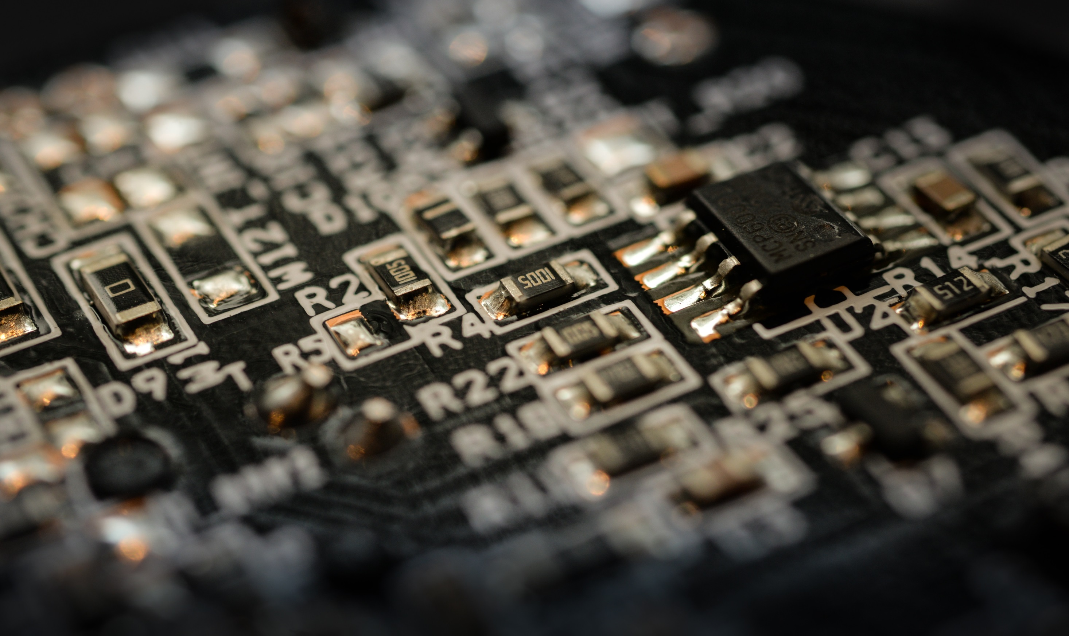
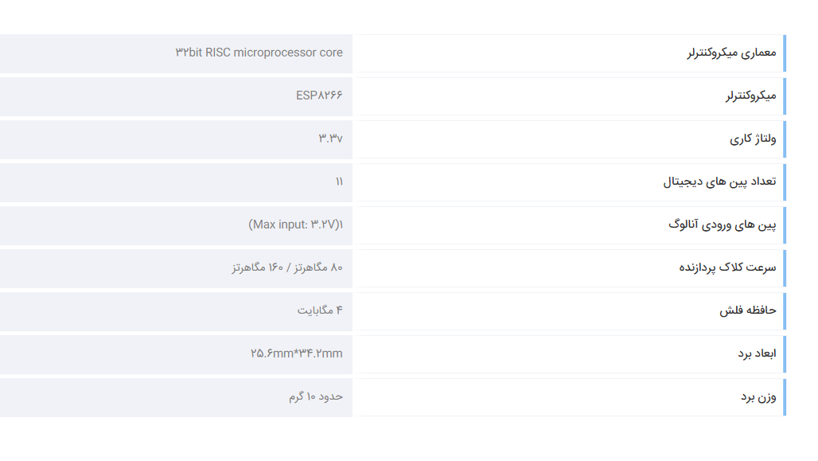
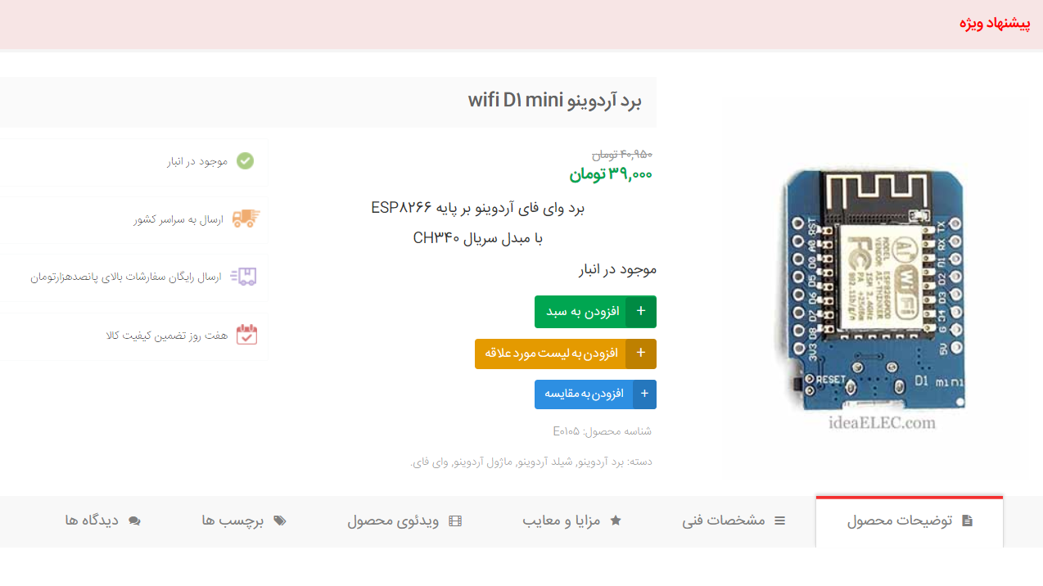
WeMos D1 mini
www.shop.ideaelec.com

Slide 10


WEMOS D1 مشخصات فنی برد توسعه
ESP8266 : Wifiدارای هسته
UARTنوع ارتباط با میکروکنترلر پروتکل سیار
GPIOدو ورودی یا خروجی عمومی ‌
قابل استفاده با برد های آردوینو
ولتاژ کاری ۳.۳ ولت
AT COMMAND از طریق تنظیمات فرامین
دارای آنتن روبردی ‌
جریان مصرفی پایین
P2P,TCP/IPپشتیبانی از پروتکل های اینترنتی مانند

Slide 11
WeMos D1 کاربرد های برد
ESP8266 : Wifiدارای هسته
1
اتوماسیون خانگی
2
برنامه های پزشکی
WeMos D1
3
کنترل و مانیتورینگ بی سیم
4
سیستم های امنیتی
5
دار IPدوربین های

Slide 12
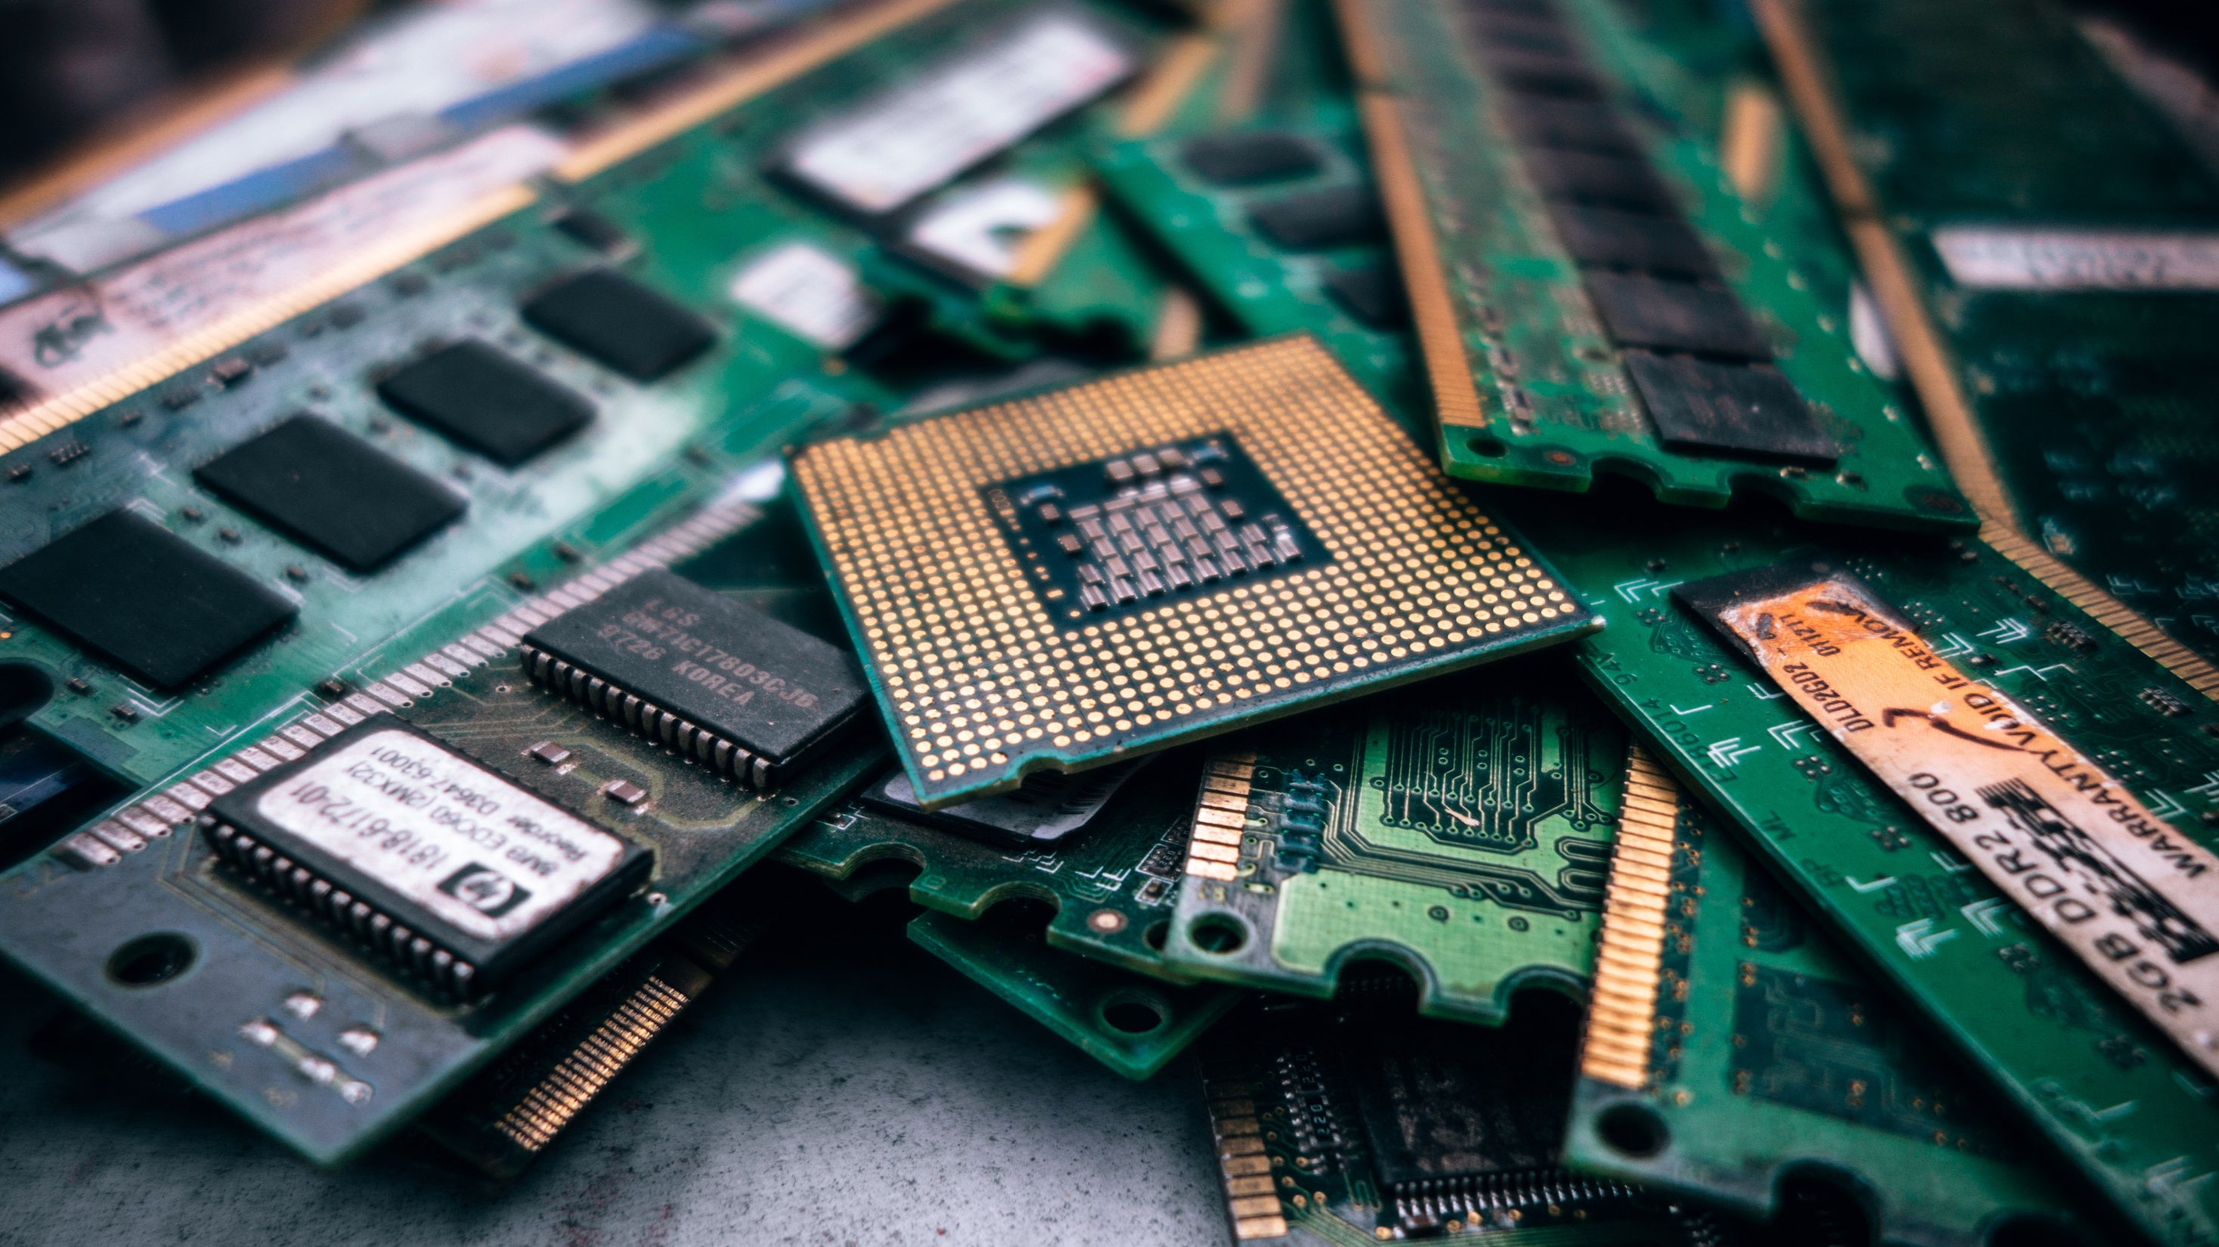
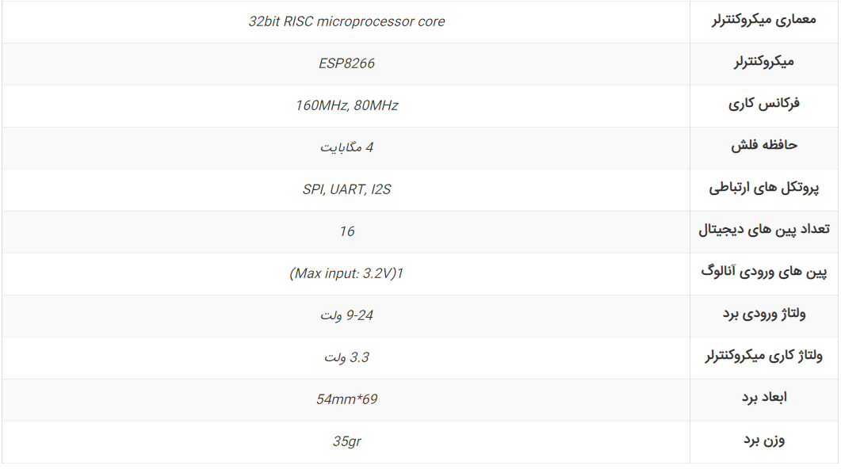
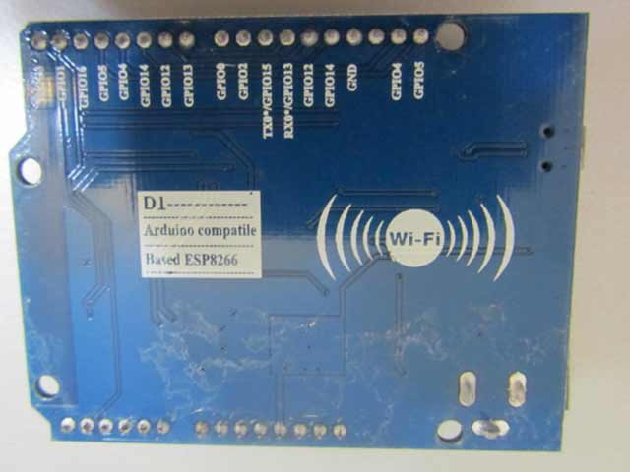
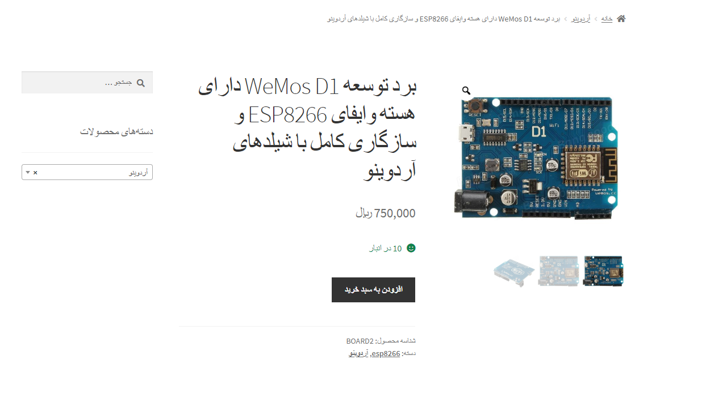
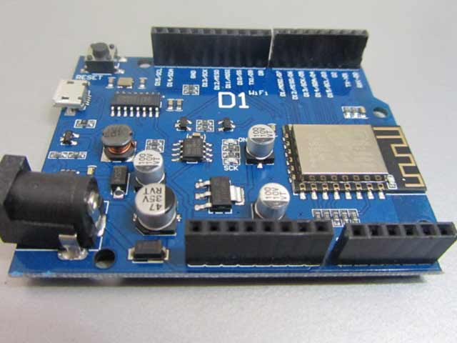
Wifi shield WeMos D1 (Arduino)
www.shop.ideaelec.com

Slide 13
WeMos D1 mini Pro
Microcontroller | ESP-8266EX
Operating Voltage | 3.3V
Digital I/O Pins | 11
Analog Input Pins | 1(Max input: 3.2V)
Clock Speed | 80MHz/160MHz
Flash | 16M bytes
Length | 48mm
Width | 25.4mm
Weight | 4.5g
www.shop.ideaelec.com

Slide 14
WEMOS D1 mini Pro مشخصات فنی برد توسعه
External antenna connector
11 digital input/output pin
Built-in PCB antenna
Interrupt/pwm/I2C/one-wire
16M bytes(128M bit) Flash
1 analog input(3.2V max input)
LOLIN I2C Port
Lithium battery interface, 500mA Max charging current

Slide 15
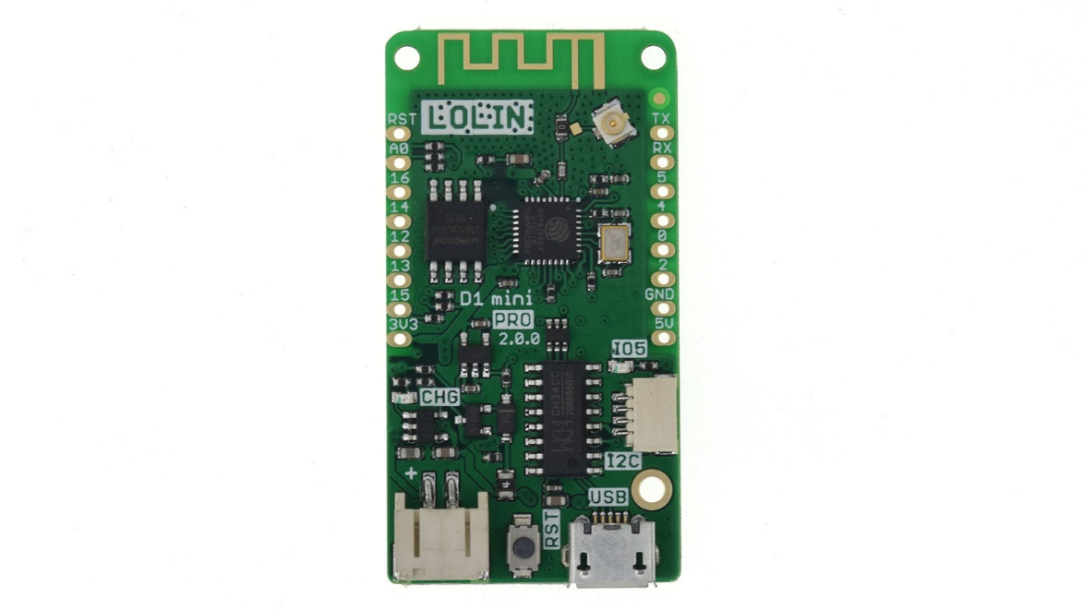
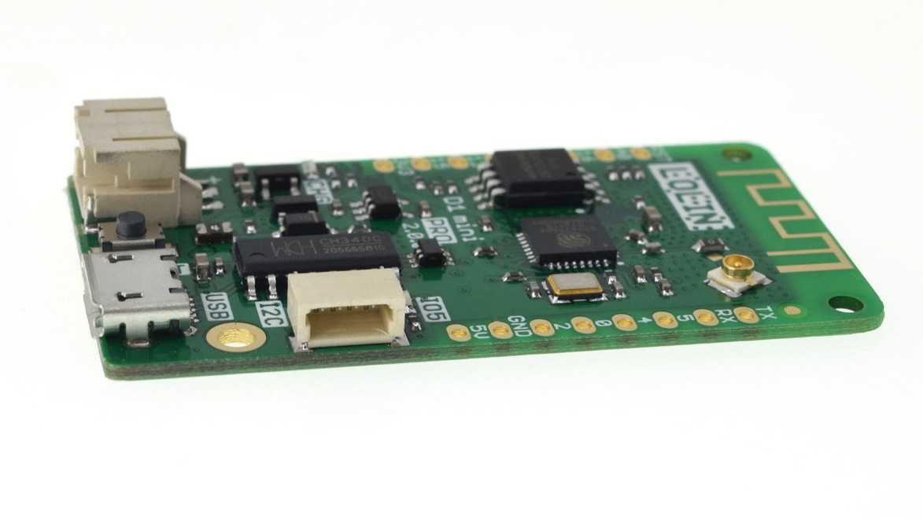
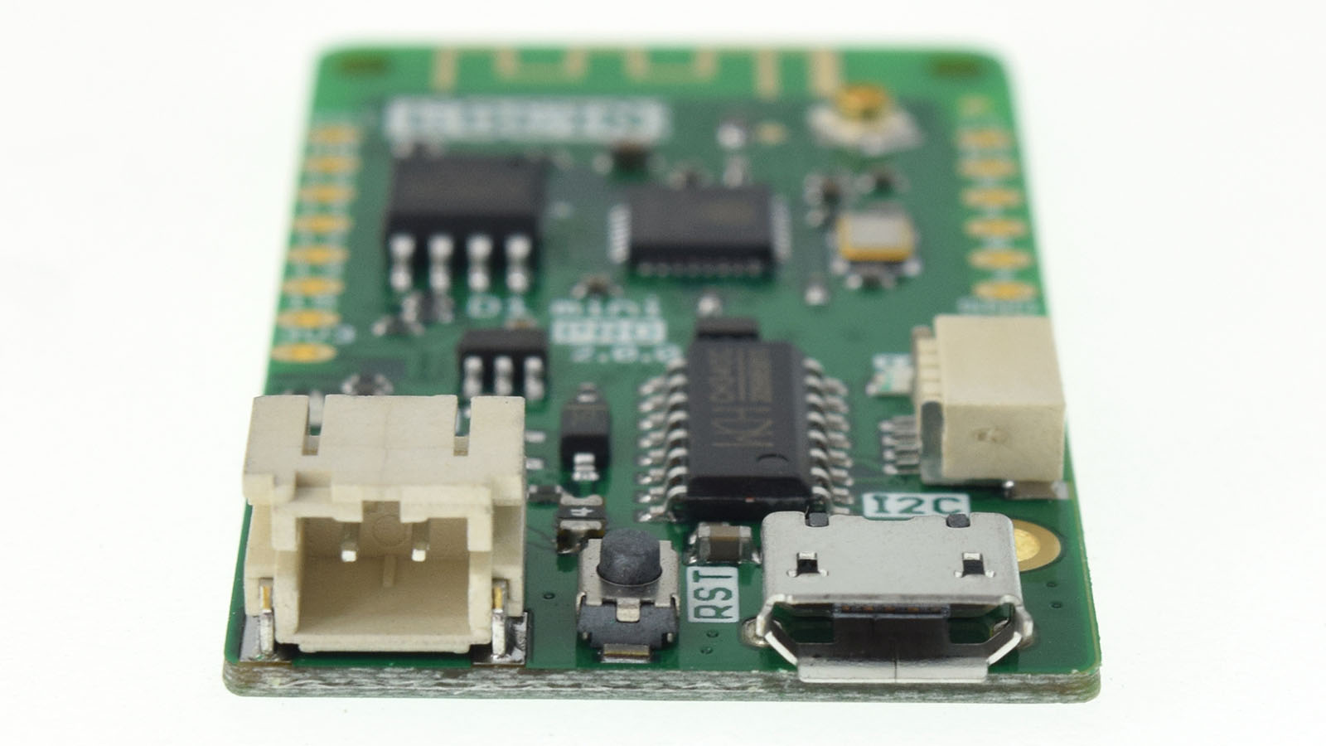
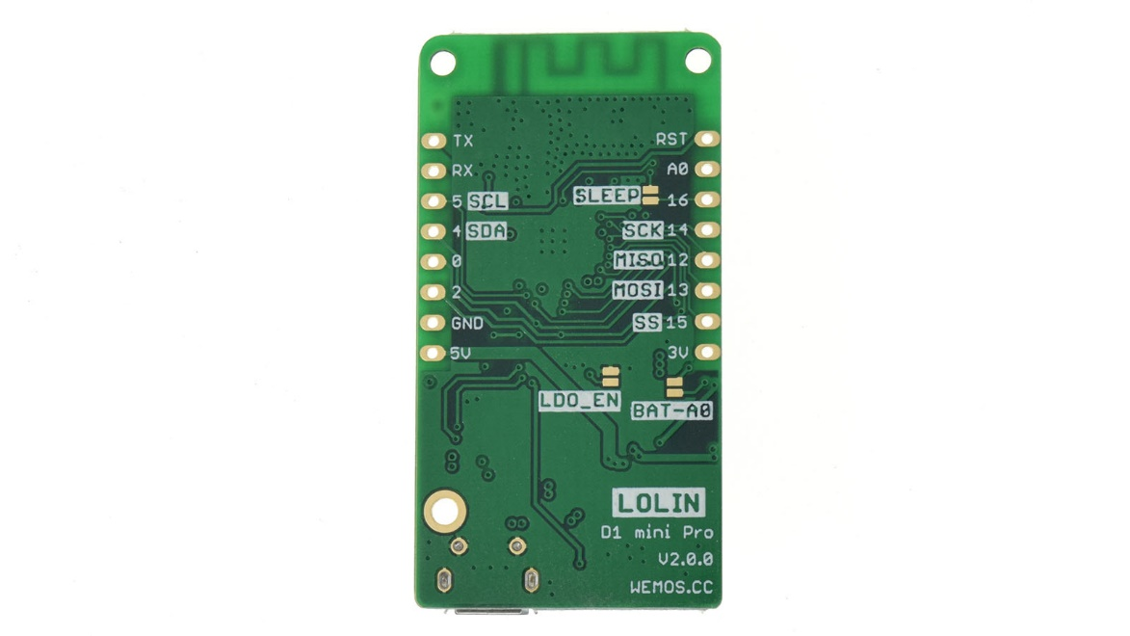
Wifi shield WeMos D1 mini Pro
www.shop.ideaelec.com

Slide 16
WeMos D1 mini lite
Microcontroller | ESP-8266EX
Operating Voltage | 3.3V
Digital I/O Pins | 11
Analog Input Pins | 1(Max input: 3.2V)
Clock Speed | 80MHz/160MHz
Flash | 1M bytes
Length | 34.2mm
Width | 25.6mm
Weight | 10g
www.shop.ideaelec.com

Slide 17
WEMOS D1 mini Lite مشخصات فنی برد توسعه
11 digital input/output pin
all pins have interrupt/pwm/I2C/one-wire supported(except D0)
1 analog input(3.2V max input)
1MB Flash

Slide 18
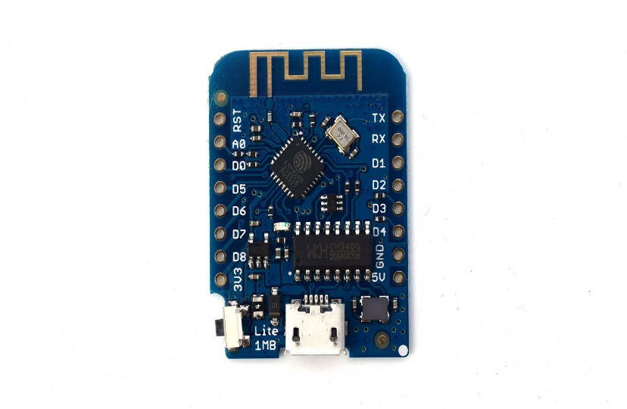
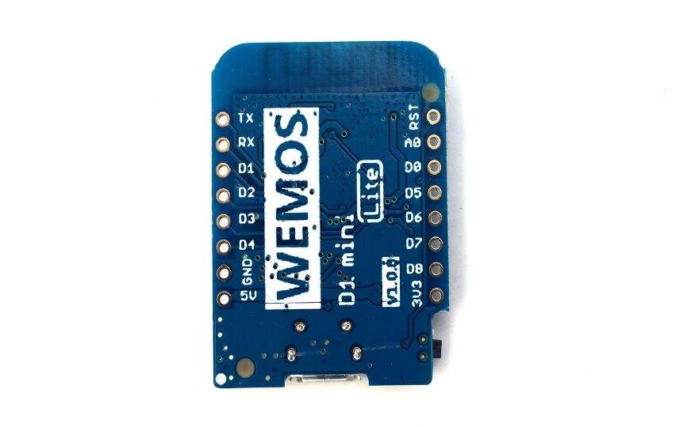
Wifi shield WeMos D1 mini Lite
www.shop.ideaelec.com

Slide 19
WeMos D32
Microcontroller | ESP-32
Board Power Supply (USB) | 5V
Supported Batteries | Lipo
Battery | 3.7V
Operating Voltage | 3.3V
Digital I/O Pins | 22
Analog Input Pins | 6 (VP, VN, 32, 33, 34, 35)
Analog Output Pins | 2 (25, 26)
LED_BUILTIN | 5
Clock Speed(Max) | 240Mhz
Flash | 4M bytes
Length | 57mm
Width | 25.4mm
Weight | 6.1g
www.shop.ideaelec.com

Slide 20
WEMOS D32مشخصات فنی برد توسعه
Espressif official ESP32-WROOM-32 module
Lastest ESP32 Version: REV1
4MB FLASH
Lithium battery interface, 500mA Max charging current

Slide 21
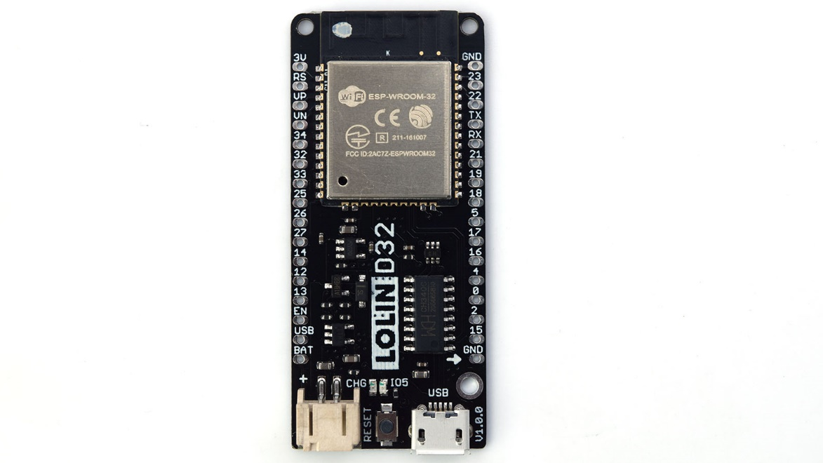
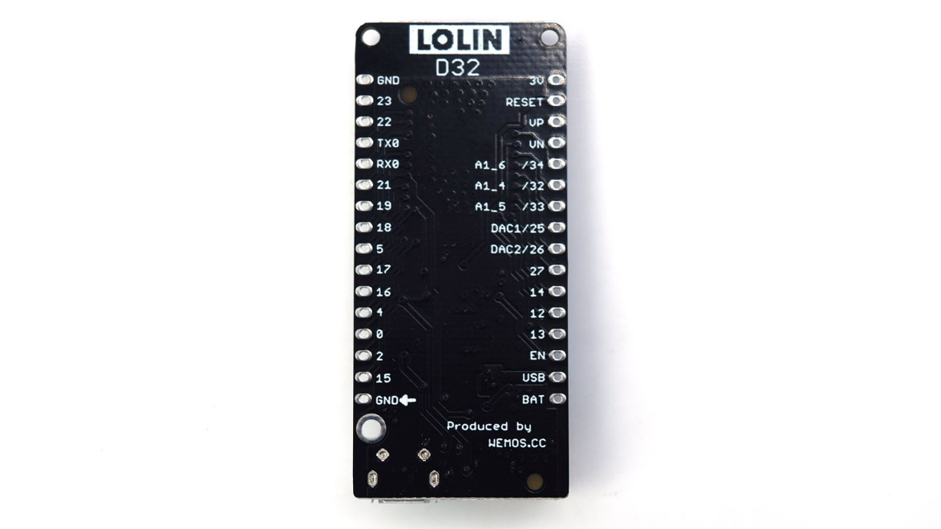
Wifi shield WeMos D32
www.shop.ideaelec.com

Slide 22
WeMos D32 Pro
Microcontroller | ESP-32
Board Power Supply (USB) | 5V
Supported Batteries | Lipo Battery 3.7V
Operating Voltage | 3.3V
Digital I/O Pins | 22
Analog Input Pins | 6 (VP, VN, 32, 33, 34, 35)
Analog Output Pins | 2 (25, 26)
LED_BUILTIN | 5
Clock Speed(Max) | 240Mhz
Flash | 4M bytes
Length | 65mm
Width | 25.4mm
Weight | 7.5g
www.shop.ideaelec.com

Slide 23
WEMOS D32 Pro مشخصات فنی برد توسعه
Espressif official ESP32-WROVER module
Lithium battery interface, 500mA Max charging current
Lastest ESP32 Version: REV1
LOLIN I2C port
4MB FLASH
LOLIN TFT port
4MB PSRAM
TF (Micro SD) Card slot, support SPI mode

Slide 24
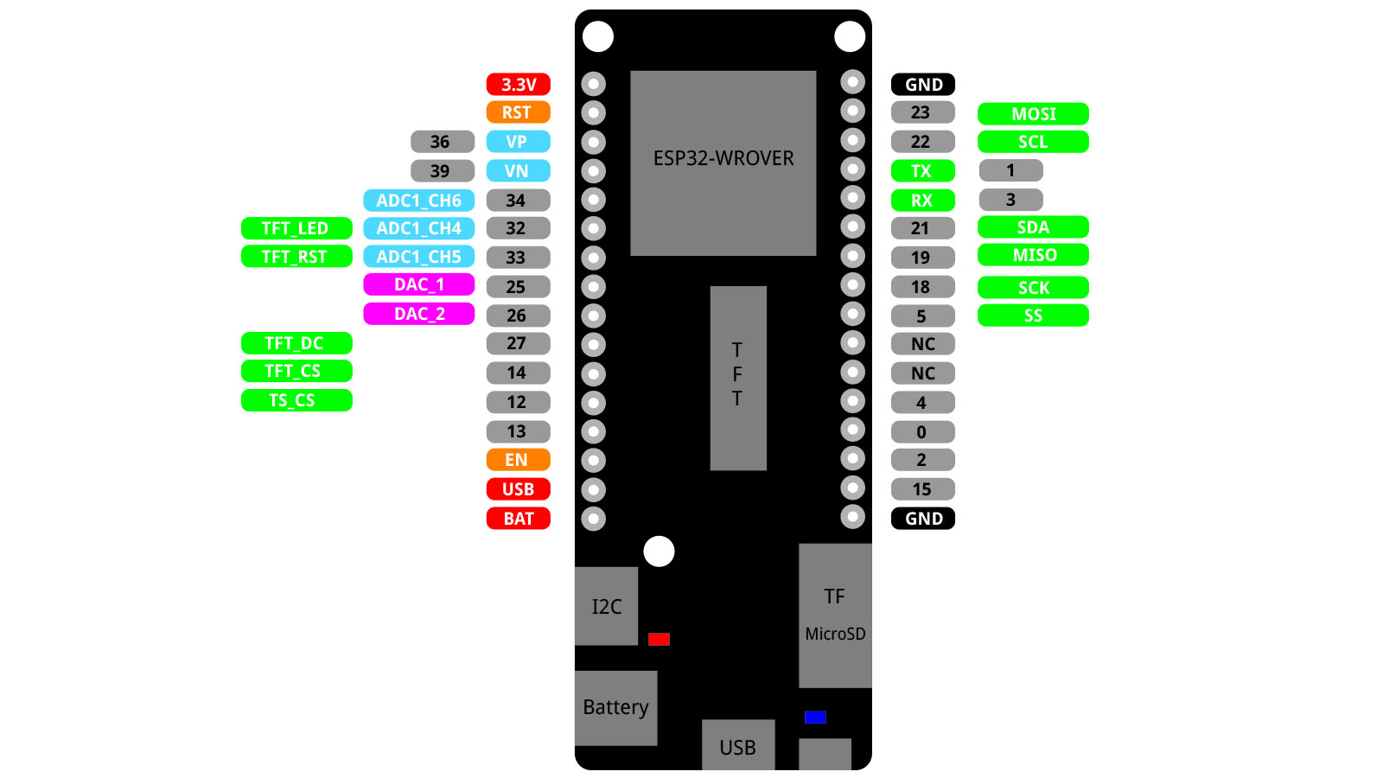
Wifi shield WeMos D32 Pro
www.shop.ideaelec.com

Slide 25

منابع :
www.Openimpulse.com
www.Docs.Zerynth.com
www.wiki.wemos.cc
www.cnx-software.com
www.hackaday.io
www.instructables.com
www.automatedHome.com
www.avvalcode.com

